Slide 1
ПРОЛИЦЕЙ БУДУЩЕГО
Выполнила: Гайшунова Алёна

Slide 2
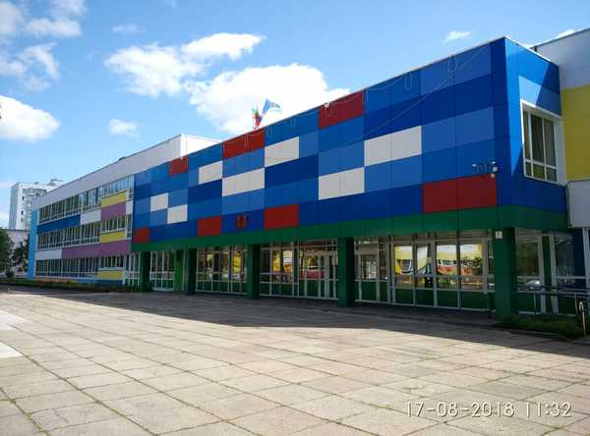
ПРОЛИЦЕЙ
Школа определяет наше будущее. Какой спустя годы она будет?
Может, изменятся здания? А может методы обучения?
Развивать надо все!

Slide 3
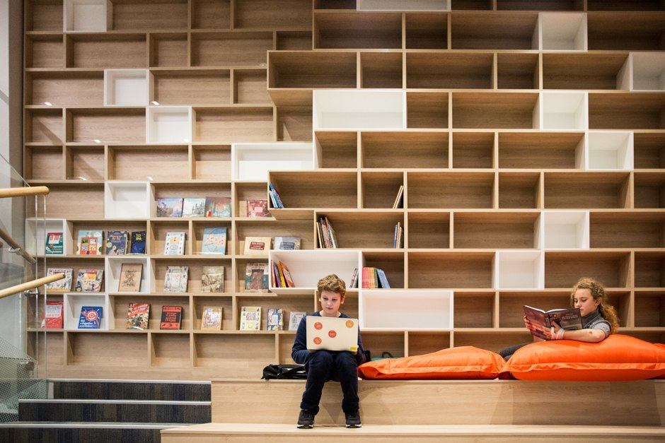
ДИСЛОКАЦИЯ
Почему помещение класса, а не беседка на открытом воздухе, не автобус, колесящий по окрестностям, или не лодка, плывущая по реке?

Slide 4
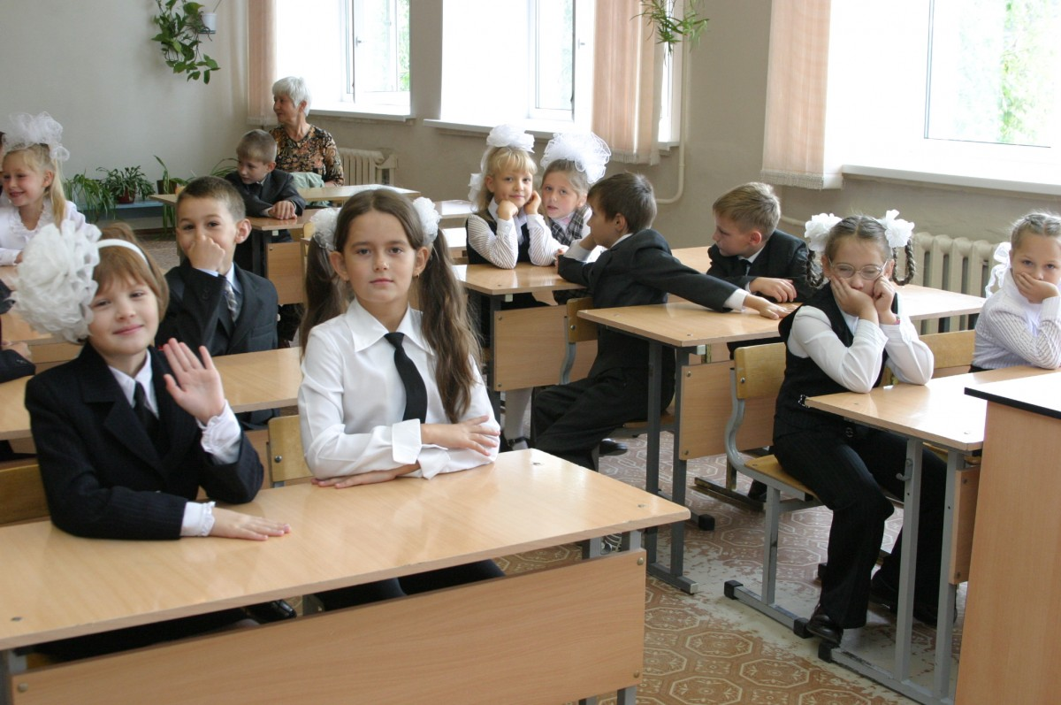
СТАРАЯ СОВРЕМЕННОСТЬ
В начальной школе ребята еще хотят придумывать нестандартные решения поставленной задачи, то к четвертому классу большинство уже делает только то и только так, как ему сказали, и не выходит за рамки данных учителем установок.
Это убеждает нас в том, что изменения в методике обучения сегодня остро необходимы! Человек должен быть не просто исполнителем, а ценной фигурой общества!

Slide 5
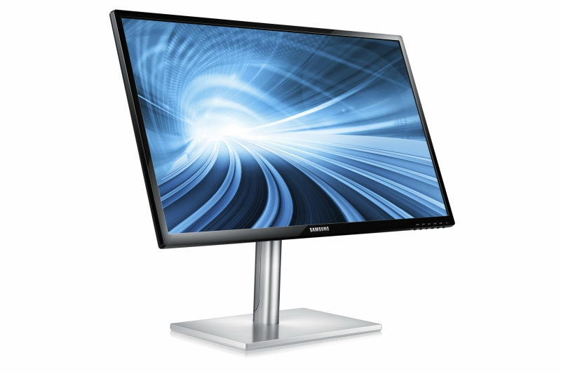
Что же дальше?
Скоро каждый класс будет присутствовать на каких-либо социальных платформах,. Так к ним смогут получить доступ все желающие: люди, организации, предприниматели. Всё, что произведено в этом классе: проекты, сценарии, идеи учеников — будет замечено обществом.

Slide 6
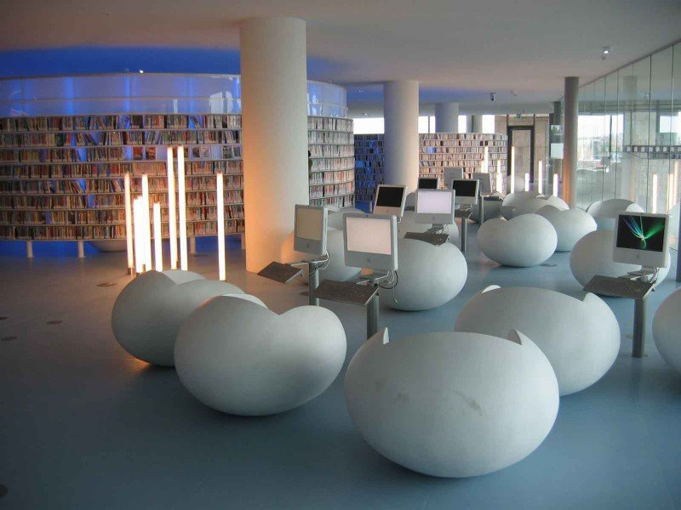
ПЕРЕМЕНЫ
Классы, не использующие новинки технологии, будут считаться непригодными для учёбы и начнут исчезать. Классные комнаты как таковые перестанут существовать. Ряды парт и строгие учебные планы, роль учителя как лидера класса, никогда не были оптимальным решением, но устраивали общество, потому что мы к этому привыкли. Но дальше всё изменится.

Slide 7
ТЕХНОЛОГИИ
Искусственный разум уже сегодня достиг той точки развития, которая позволяет говорить о перспективах его использования в процессе обучения. Искусственный интеллект станет основой педагогики

Slide 8
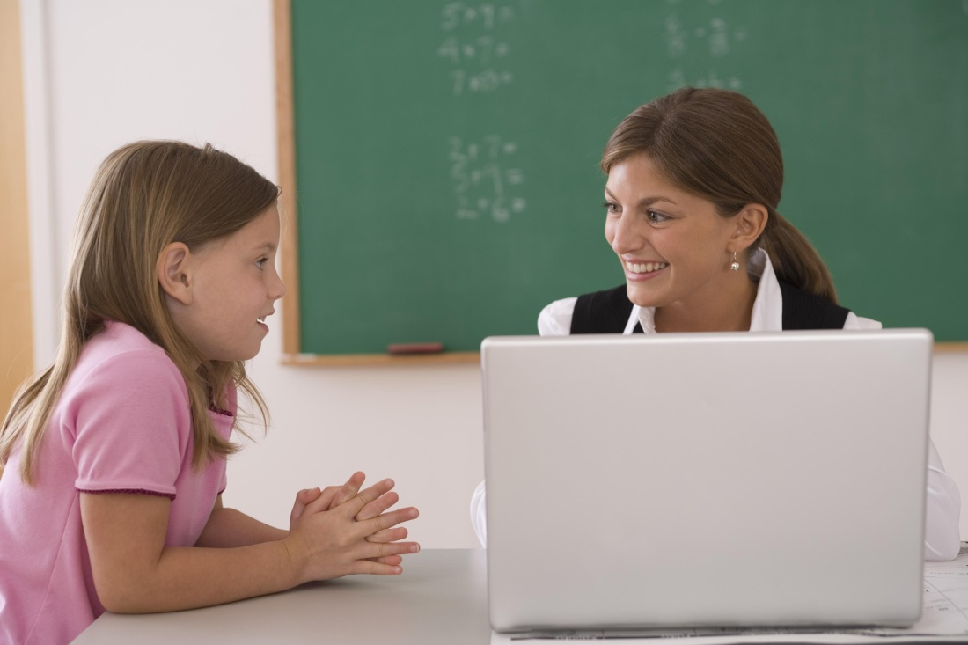
УЧИТЕЛЬ
Учителя будут организовывать изменяющийся физический и электронный учебный процесс, заточенный под каждого конкретного ученика. На контрасте с могущественными и умными, но «холодными» технологиями, учителя будут куда более важны для учебного процесса. И это облагородит профессию учителя в глазах общества.

Slide 9
СПАСИБО ЗА ВНИМАНИЕ!

